Slide 1
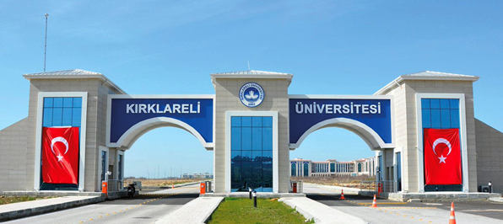
KIRKLARELİ ÜNİVERSİTESİ SAĞLIK BİLİMLERİ FAKÜLTESİ SOSYAL HİZMET BÖLÜMÜ
Ekim, 2023

Slide 2
Sosyal Hizmet Bölümü Kırklareli Üniversitesi Sosyal Hizmet Bölümü, Sağlık Bilimleri Fakültesi’ne bağlı olarak açılmış ve öğretim elemanı kadrosunu tamamlayarak 2023-2024 güz dönemi itibariyle öğrenci alımına başlamıştır. Sizler de bizim ilk öğrencilerimiz olarak burada bulunuyorsunuz.

Slide 3
Programa öğrenci kabulünde Lisans Yerleştirme Sonuçları Eşit Ağırlık (EA) puanı esas alınmaktadır. Programa yerleşecek öğrencilerin mezun olmaları için 240 AKTS miktarı dersten başarılı olmaları ve 2.00 AGNO’ya sahip olmaları beklenmektedir.

Slide 4
Sosyal Hizmet Nedir?
Sosyal hizmet;
sosyal bütünleşmeyi,
insanların güçlendirilmesini
özgürleşmelerini
destekleyen uygulama temelli bir meslek ve akademik disiplindir.

Slide 5
Sosyal hizmet,
sosyal adalet,
insan hakları,
ortak sorumluluk,
farklılıklara saygı
ilkelerini merkeze alır.

Slide 6
Sosyal hizmet teorileri,
beşeri bilimler,
sosyal bilimler,
yerel bilgi ile desteklenen
sosyal hizmet, yaşam zorluklarıyla mücadele etmek ve iyilik halini geliştirmek için insanlarla ve yapılarla çalışır.
Sosyal hizmetin bu tanımı ulusal ve/veya bölgesel düzeylerde geliştirilebilir.

Slide 7
Sosyal Hizmetin Çalışma Alanları Nelerdir?
Yoksulluk,
İşsizlik,
Göç,
Madde bağımlılığı,
Suçluluk,
Sokakta yaşayan çocuklar,
Korunmaya muhtaç çocuklar,
Yaşlılık,
İhmal ve istismar vakaları,
Engellilik ve
Hastalık gibi tüm sosyal sorunlar sosyal hizmetin çalışma alanına girer.
SOSYAL HİZMETİN SINIRLARI SÜREKLİ GENİŞLEMEKTEDİR.

Slide 8
Bölümden mezun olacak öğrenciler
Sosyal Çalışmacı kadro unvanıyla kamu, özel kurum ve kuruluşlarında çalışabilmektedir.

Slide 9
Sosyal Çalışmacı;
birey, aile, grup ve toplumun
sorun çözme ve baş etme kapasitelerini geliştirmek,
psikososyal işlevselliğini sağlamak, onarmak, korumak ve geliştirmek;
sosyal değişimi desteklemek;
sosyal politika ve programların insan ihtiyaçlarının karşılanması amacıyla planlamak ve uygulanmasının sağlamak
insan davranışına ve sosyal sistemlere ilişkin teorilerden yararlanmak, sosyal hizmete özgü yöntem ve teknikleri uygulamak,
Mesleki sorumluluğun icabıdır.

Slide 10
İstihdam Alanları
Sosyal Hizmet Bölümünden mezun olan öğrencilerimiz aşağıda belirtilen kurum ve kuruluşlarda görev yapabilmektedir:
Aile ve Sosyal Hizmetler Bakanlığı (merkez ve taşra teşkilatı)
Sağlık Bakanlığı (merkez ve taşra teşkilatı)
Adalet Bakanlığı (merkez ve taşra teşkilatı)
Gençlik ve Spor Bakanlığı (merkez ve taşra teşkilatı)
Emniyet Genel Müdürlüğü (merkez ve taşra teşkilatı)
Aile Danışma Merkezi
Özel Bakım Merkezleri
Özel Eğitim Kuruluşları
Sosyal Yardımlaşma ve Dayanışma Vakıfları
Üniversiteler
Yerel Yönetimler
Sivil Toplum Kuruluşları

Slide 11
Amaç ve İlkeler
Sosyal hizmet mesleğinin temel amaçları, sosyal değişimi ve gelişimden kaynaklı ortaya çıkan sosyal sorunları, sosyal bütünleşmeyi, insanların güçlendirilmelerini ve özgürleşmelerini sağlamayı içermektedir.

Slide 12
Sosyal hizmetin en kapsayıcı ilkeleri;
insan onuru ve haysiyetine saygı,
zarar vermeme,
farklılıklara saygı,
insan haklarını koruma,
sosyal adalettir.

Slide 13
Misyon
Modern toplumların hızlı değişim ve dönüşümünden kaynaklı ortaya çıkan sosyal sorunlara yönelik çözüm oluşturmak,
Bireysel ve toplumsal değerlerin;
korunması,
güçlendirilmesi,
geliştirilmesi çerçevesinde
adil bir toplumun oluşturulması amacıyla sosyal adalet temelinde görev yapacak meslek elemanları yetiştirmek ve sosyal hizmetin bilimsel bilgisini üretmektir.

Slide 14
Vizyonumuz
Türkiye’de sosyal hizmet bilim ve mesleğinin gelişimine katkı sağlayacak, yerel sosyal hizmetin önemini benimsemiş meslek uzmanları yetiştirmek,
Sosyal hizmet eğitimini insan hakları temelinde evrensel değerler bağlamında öğretilmesini sağlamak,
Kurumlar arası diyalog kapsamında yerel, ulusal ve uluslararası nitelikteki sosyal sorunların çözümlenmesine bilimsel düzeyde katkı sağlamak, uygulama örnek modelleri geliştirerek farklı bir perspektif oluşturmaktır.

Slide 15
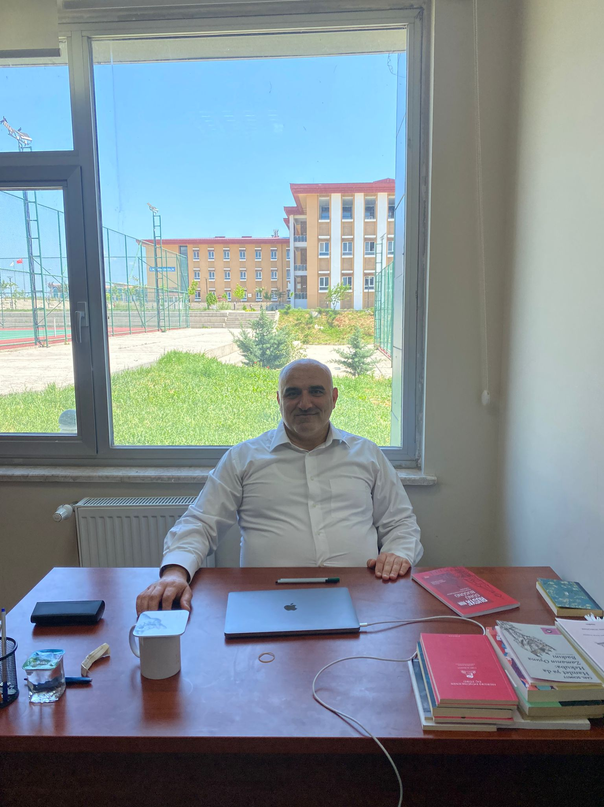
AKADEMİK KADROMUZ
Dr. Öğr. Üyesi Yasin AKYILDIZ (Bölüm Başkanı)

Slide 16
Dr. Öğr. Üyesi Hasan YENİÇIRAK (Bölüm Başkan Yardımcısı)

Slide 17
Arş. Gör. Burcu GENÇ ARSLAN

Slide 18
Arş. Gör. Sibel VURKUN ÇAVDAR

Slide 19
Öğrenci Danışmanlığı
Her öğrenciye KLÜ Lisans Eğitim ve Öğretim Yönetmeliğine uygun bir akademik program izlemesini yapmak üzere bir akademik danışman atanır.
Danışman, öğrencinin alması gereken zorunlu/seçmeli dersler ve program kaydı konusunda öğrencilere danışmanlık sağlar.
Öğrencinin alacağı dersler danışmanı tarafından onaylanmadığı sürece program kaydı kesinleşmez.

Slide 20
Öğrenci Danışmanlığı
Program kaydı ve programla ilgili sorularınız için danışmanlarınıza e-posta ile ulaşabilirsiniz. Tüm akademik ve idari personelin e-posta adresleri bölüm ve fakülte web sayfasında yer almaktadır.

Slide 21
Sosyal Hizmet Eğitim Planı

Slide 22
1. Sınıf Güz ve Bahar Dönemi

Slide 23
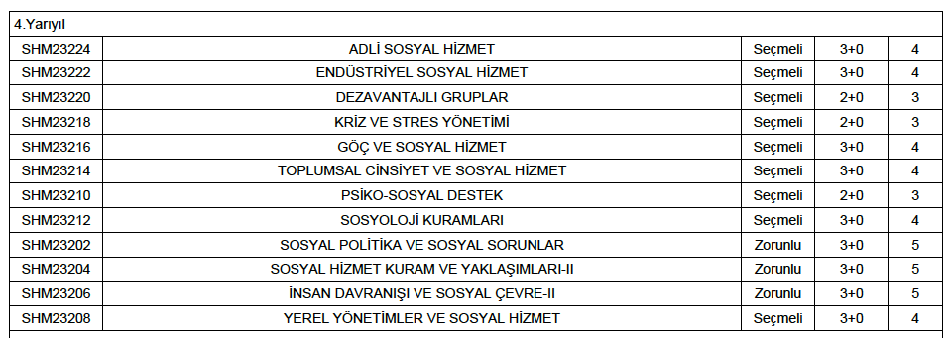
2. Sınıf Güz ve Bahar Dönemi

Slide 24
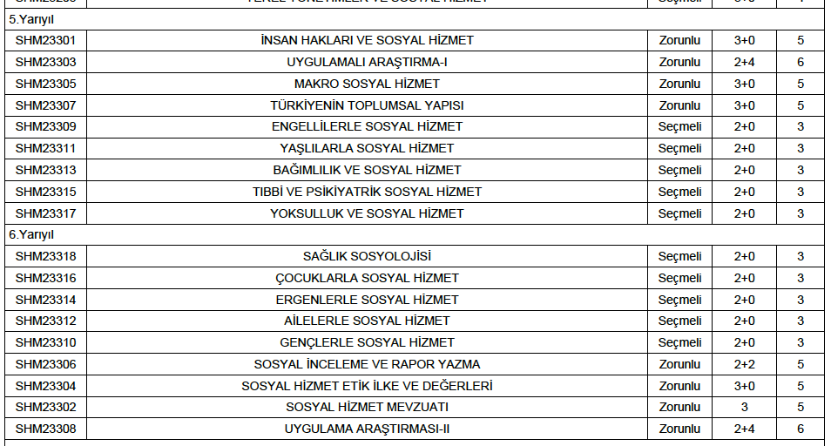
3. Sınıf Güz ve Bahar Dönemi

Slide 25
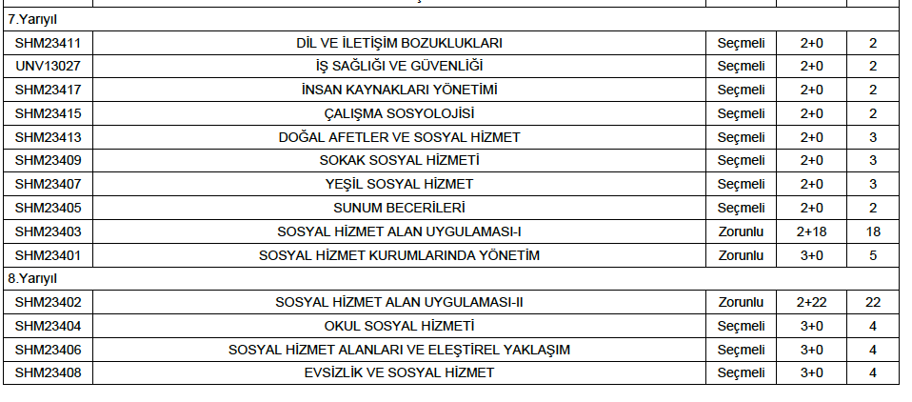
4. Sınıf Güz ve Bahar Dönemi

Slide 26
Sosyal Hizmet Uygulaması I Dersi Kapsamında Yapılacaklar
Bu ders kapsamında öğrenciler çeşitli sosyal hizmet kuruluşlarında bir eğitsel danışman ve kurumdaki/kuruluştaki sosyal çalışmacı veya kurumsal danışmanlık için görevlendirilen meslek elemanı tarafından çalışmalarını yürütür.
Öğrenci kurumdaki mikro, mezzo ve makro düzeyde birey, aile, grup, topluluk ve toplumu odak alan çalışmaları bir öğretim elemanının süpervizyonu altında gözlemci/katılımcı olarak yürütür.

Slide 27
Sosyal Hizmet Uygulaması II Dersi Kapsamında Yapılacaklar
Öğrenci Sosyal Hizmet Uygulaması I dersi kapsamında planladığı mikro, mezzo ve makro düzeydeki çalışmaları planlı müdahale süreci aşamalarını takip ederek uygulamaya geçirir.
Dersin sonunda öğrencinin sosyal çalışmacı olarak gerekli profesyonel sorumlulukları yerine getirebilecek düzeyde olması beklenir.

Slide 28
Sosyal Hizmet Uygulaması I ve II dersleri kapsamında yürütülen çalışmalar eğitsel danışman, kurum danışmanı ve öğrenci iş birliği içerisinde yürütülür.

Slide 29
Üniversitedeki sosyo-kültürel faaliyetler
Konferans ve seminerler,
Öğrenci kulüpleri,
Spor hizmetleri (kapalı spor salonu, fitnes, tenis kortu vb.),
Psikolojik danışma ve rehberlik hizmetleri ve
Engelli hizmetleri biriminde çeşitli hizmetler sunulmaktadır.

Slide 30
DİNLEDİĞİNİZ İÇİN TEŞEKKÜRLER…

